Slide 1
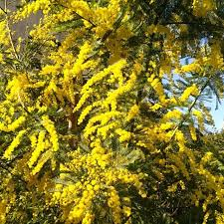
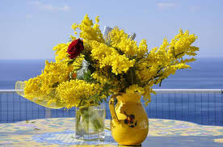
П Р А З Н И К М И М О З Е
Notes:
У свету постоји више од 300 различитих врста мимозе, које воде порекло из Аустралије. А у Херцег Новом и Боки которској узгаја се тек 20-ак врста. Гаји се као декоративно дрво, данас се углавном користи за израду подова, намештаја, играчки, накита. То је дрво које цвјета зими.

Slide 2
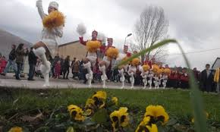
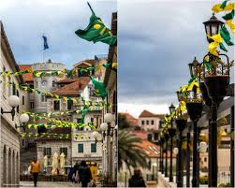
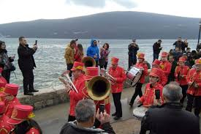
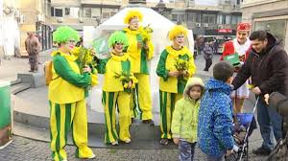
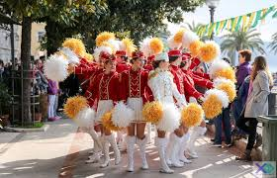
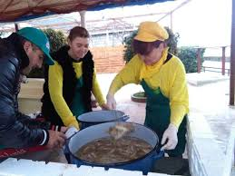
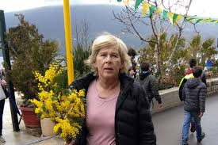
ОТВАРАЊЕ
Notes:
Град је окићен, све мирише на прољеће, које нам се ближи. Отварање почиње поворком мажоретки, кловнова...од Игала до Баошића. Мажоретке имају свој наступ који плијени.На отварању је права гозба, служи се риба, вино и друге ђаконије. Људи беру и продају цвијет мимозе.

Slide 3
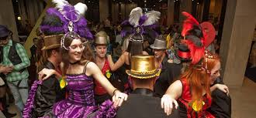
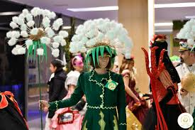
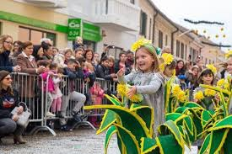
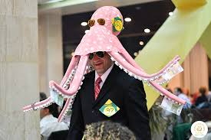
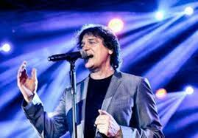
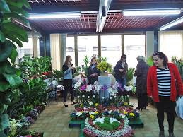
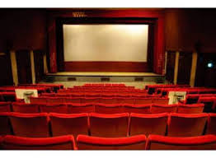
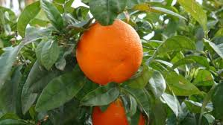
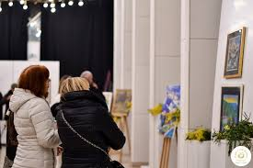
ПРОГРАМ
Notes:
Програм је богат: Цвјетна поворка, маскембали и за дјецу и одрасле, музички концерти, позоришни наступи, умјетничке вечери, ликовне изложбе, Дани од наранџе, изложбе цвијећа, спортска такмичења...

Slide 4
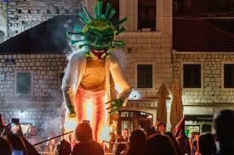
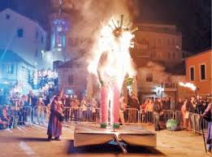
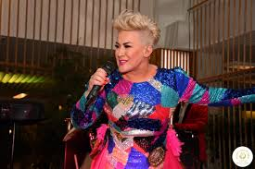
ЗАТВАРАЊЕ
Notes:
Празник се завршава спаљивањем маске „Kривца за предходну годину“ и музичким коннцертом.

